Slide 1
ICN+NDN 기술
소속 : 숭실대학교 전자정보공학부 황태욱
Email : hwoogiboogi1129@gmail.com
강민욱, 정윤원."ICN+DTN 기술"한국통신학회지(정보와통신)34,12(2017):43-48.

Slide 2
목차
서론
본론
결론

Slide 3
서론

Slide 4
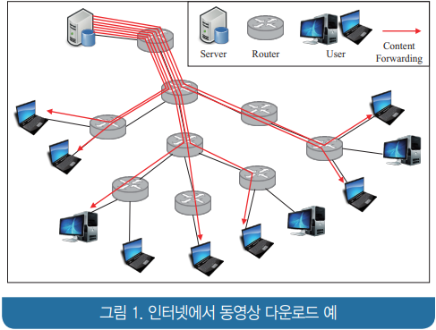
서론
현 인터넷의 문제점
인터넷 사용량의 증가로 인터넷 트래픽 증가
현재 인터넷에서의 통신 방법은 IP를 통해 수신된 패킷의 목적지 IP를 확인한 후, Longest Prefix Match 기법을 이용하여 패킷을 전달
사용자는 일반적으로 IP를 직접 입력하지 않고 URL을 입력하여 DNS 서버를 통해 매칭되는 IP를 찾는 단계를 거침
다수의 사용자가 동일한 동영상을 요청하는 경우, 확장성이 떨어짐

Slide 5
서론
문제점 해결을 위해 제안된 기술
ICN(Information Centric Network)
IP 주소 대신 컨텐츠 이름을 사용
필요한 데이터를 Interest 라는 패킷의 형태로 전송하면 Interest 패킷을 받은 라우터들은 CS(Content Store)를 검색하여 요청 Interest와 맞는 Content가 존재한다면 요청 노드로 전송한다.
만약 CS에 요청한 Interest 패킷과 맞는 Content가 존재하지 않는다면 PIT(Pending Interest Table)을 검색하여 동일 Content에 대한 Interest 처리
약간 PIT에도 Interest와 맞는 Content가 없다면 FIB(Forwarding Information Base) 방식을 통해 Content를 제공한다.
CCN(Content-Centric Network)
NDN(Named Data Network)

